Slide 1
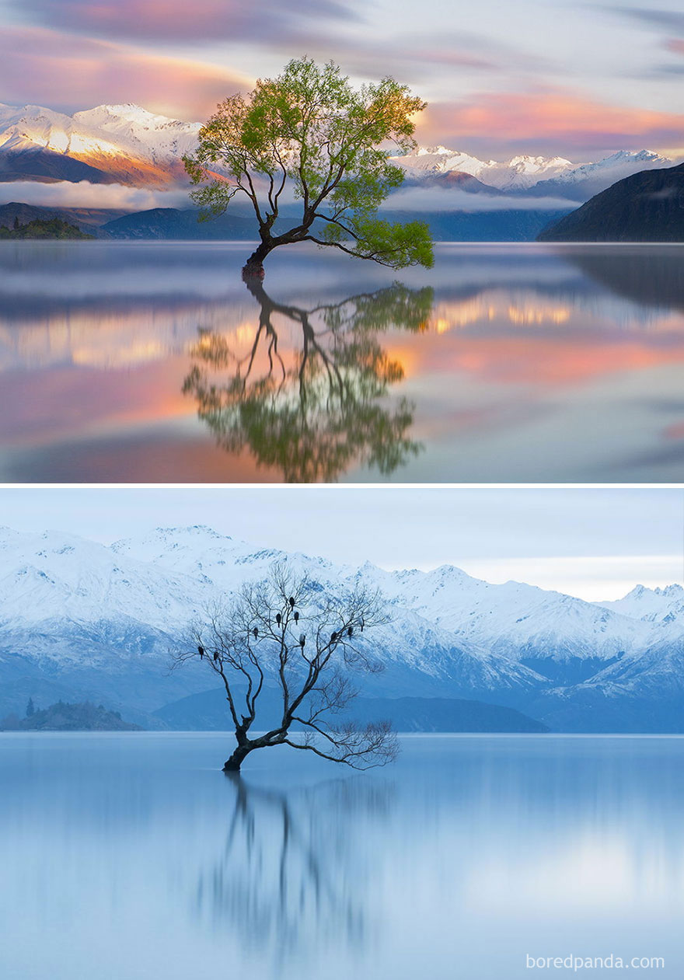





ANTES
Y
DESPUÉS

Slide 2

LUGARES INCREÍBLES TRANSFORMADOS POR EL INVIERNO

Slide 3
Los cambios de estación no sólo implican hacer cambio de armario, afrontar alergias o buscarnos una escapada a la playa. Los cambios de estación nos hacen ver el mundo de manera diferente, transformando nuestros paisajes preferidos en otros aún más bellos, si cabe.
Un mismo paisaje puede cambiar radicalmente del verano al invierno y hoy queremos comprobarlo dando una vuelta al mundo y conociendo la transformación de lugares en verano y en invierno. ¿Viajas con nosotros?

Slide 4
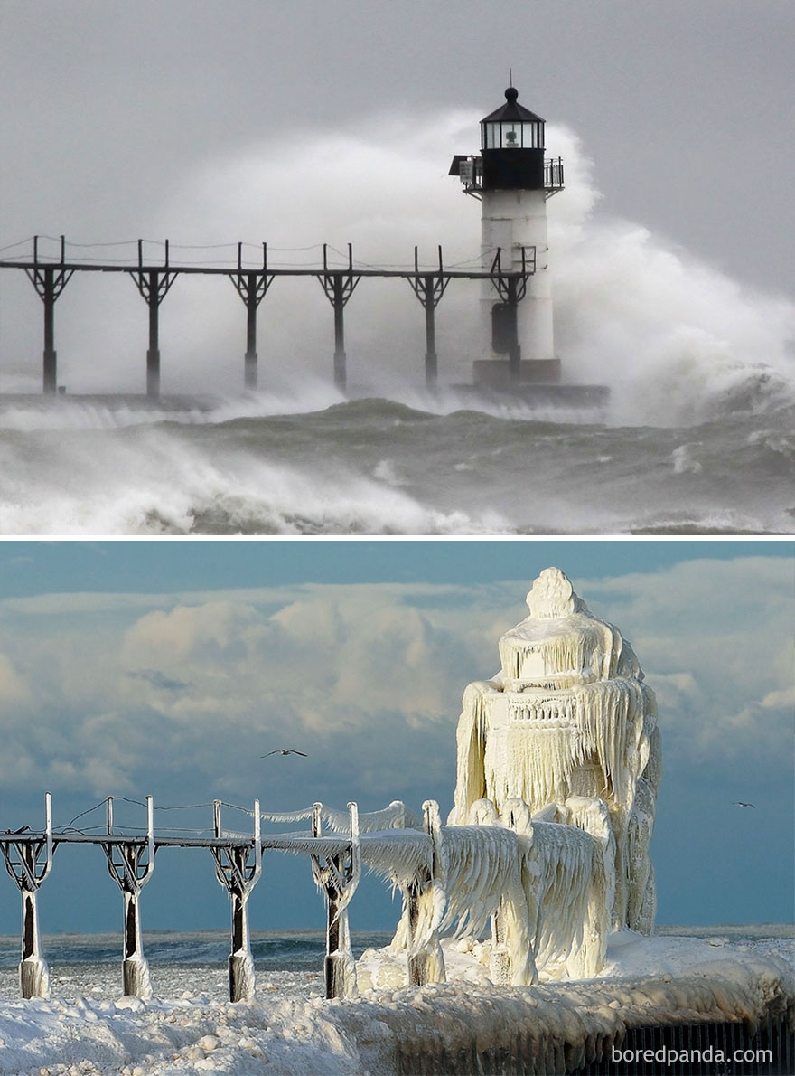
El faro de San José, Michigan, Estados Unidos

Slide 5
El faro de San José, Michigan, Estados Unidos

Slide 6
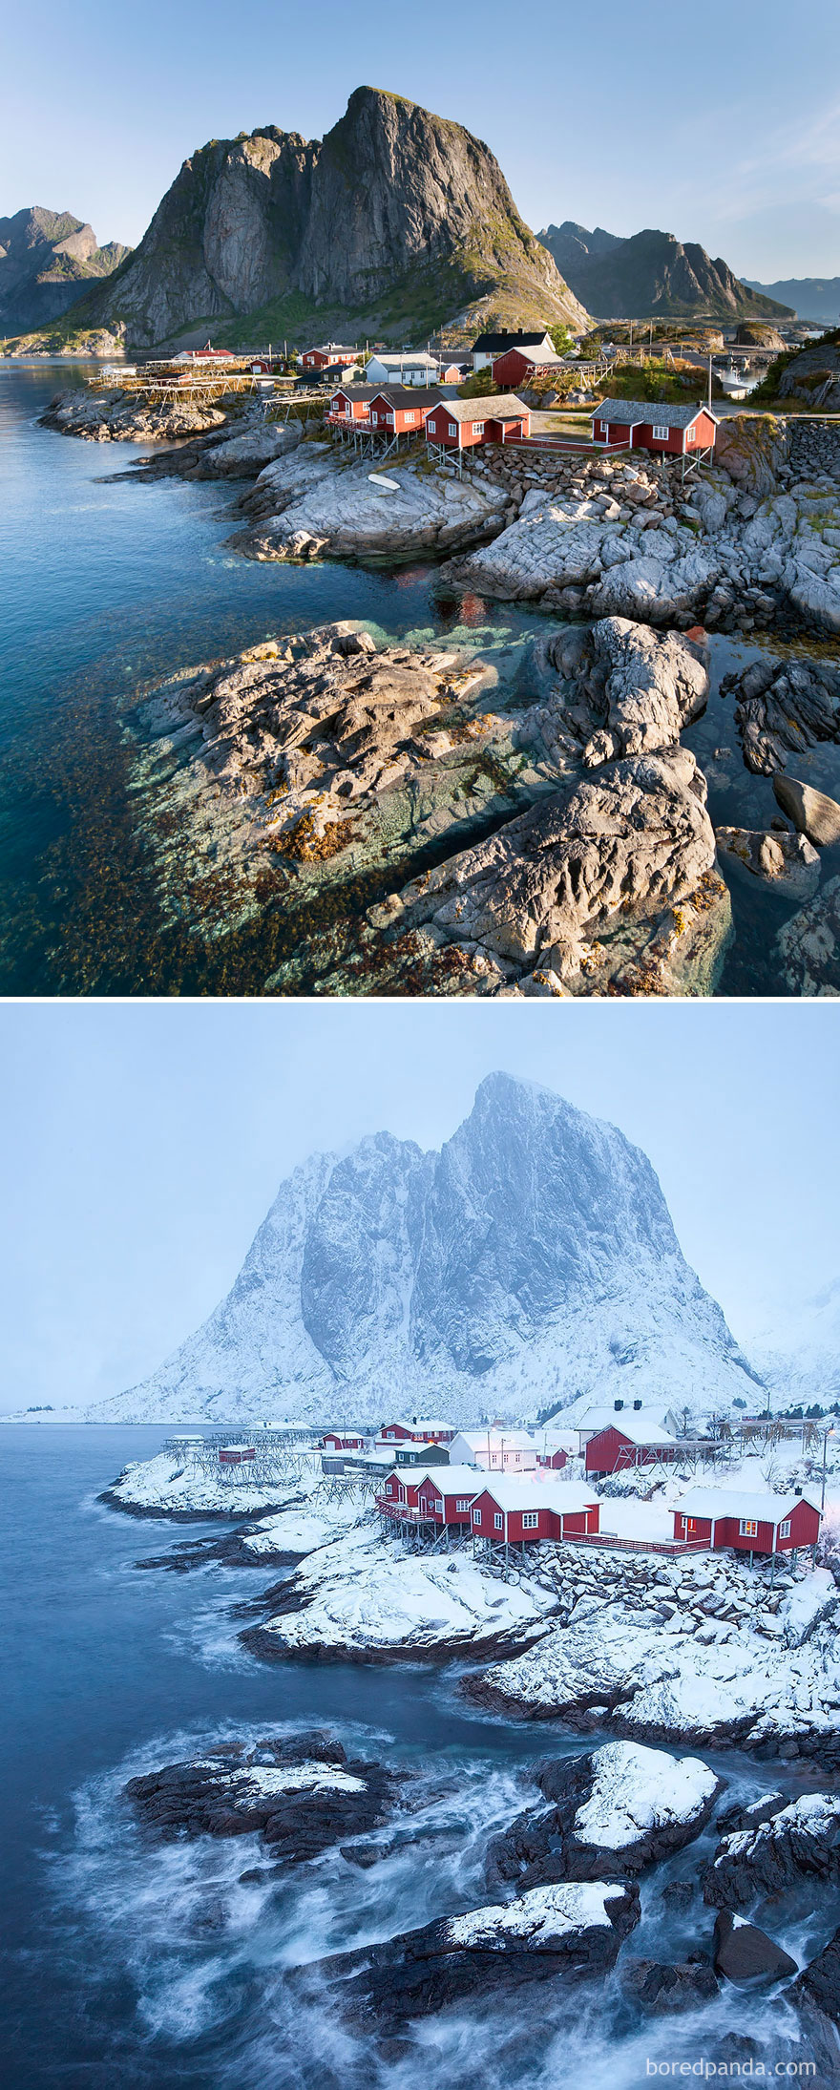
Hamnøy, Noruega

Slide 7
Hamnøy, Noruega

Slide 8
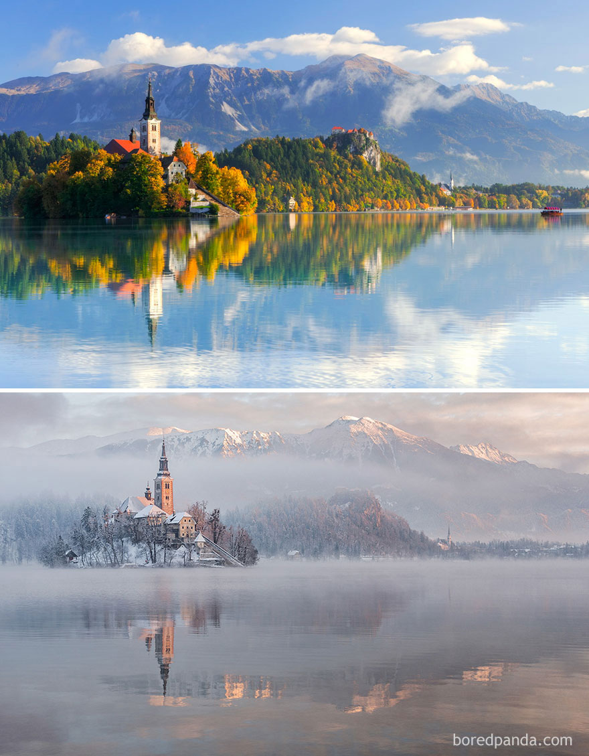
Lago Bled, Eslovenia

Slide 9
Lago Bled, Eslovenia

Slide 10
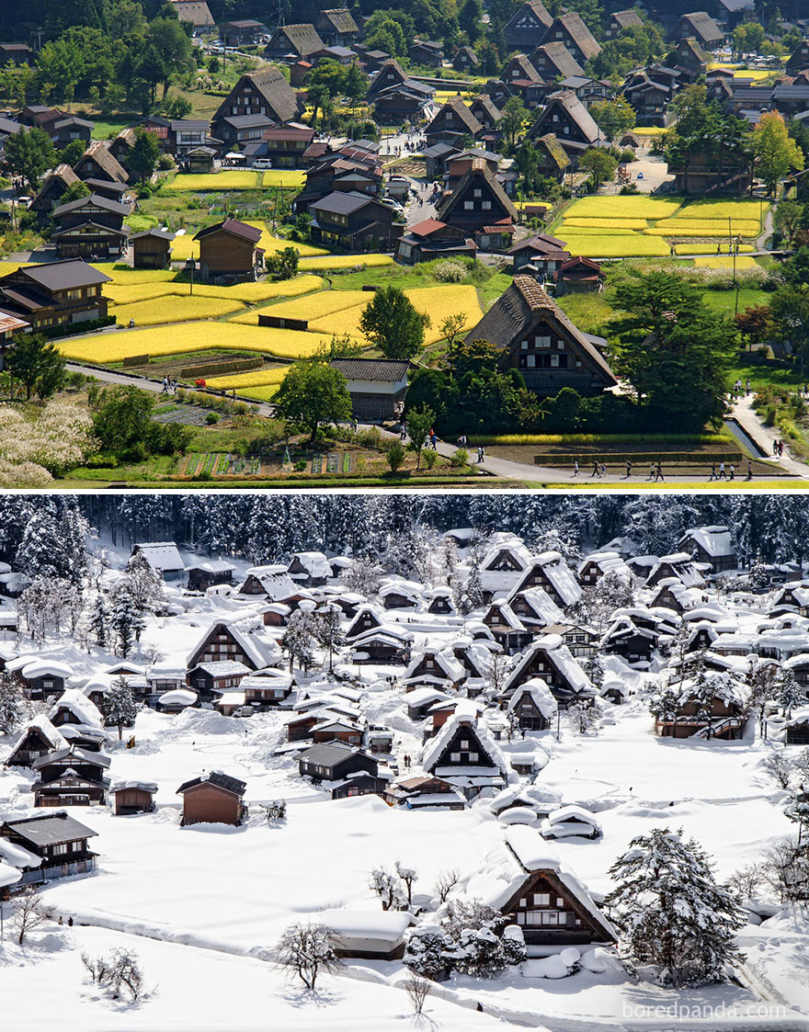
Pueblo Shirakawa-go, Japón

Slide 11
Pueblo Shirakawa-go, Japón

Slide 12
Lago Wanaka, Nueva Zelanda

Slide 13
Lago Wanaka, Nueva Zelanda

Slide 14
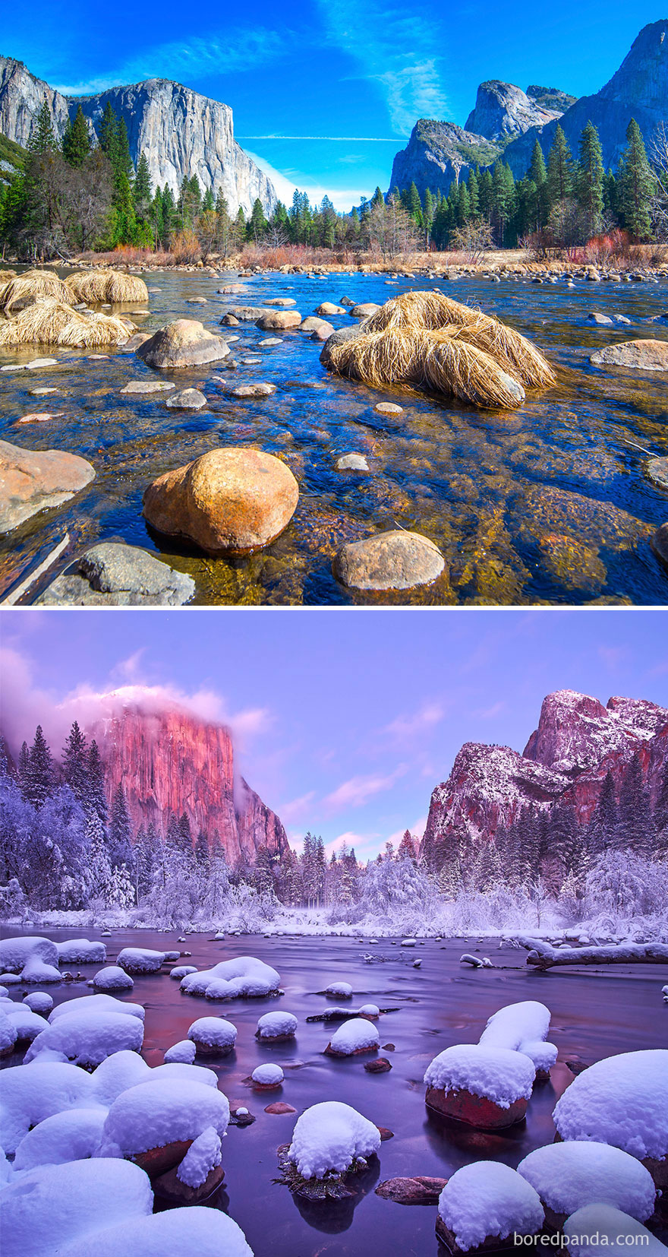
Parque Nacional de Yosemite, California, Estados Unidos

Slide 15
Parque Nacional de Yosemite, California, Estados Unidos

Slide 16
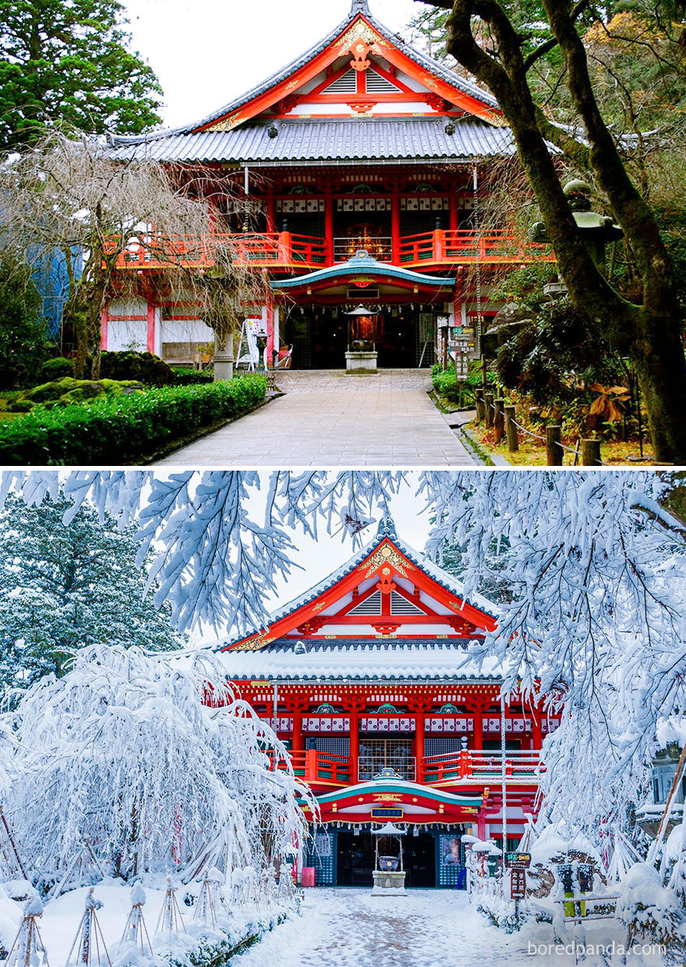
Templo Natadera,
Komatsu, Japón

Slide 17
Templo Natadera,
Komatsu, Japón

Slide 18
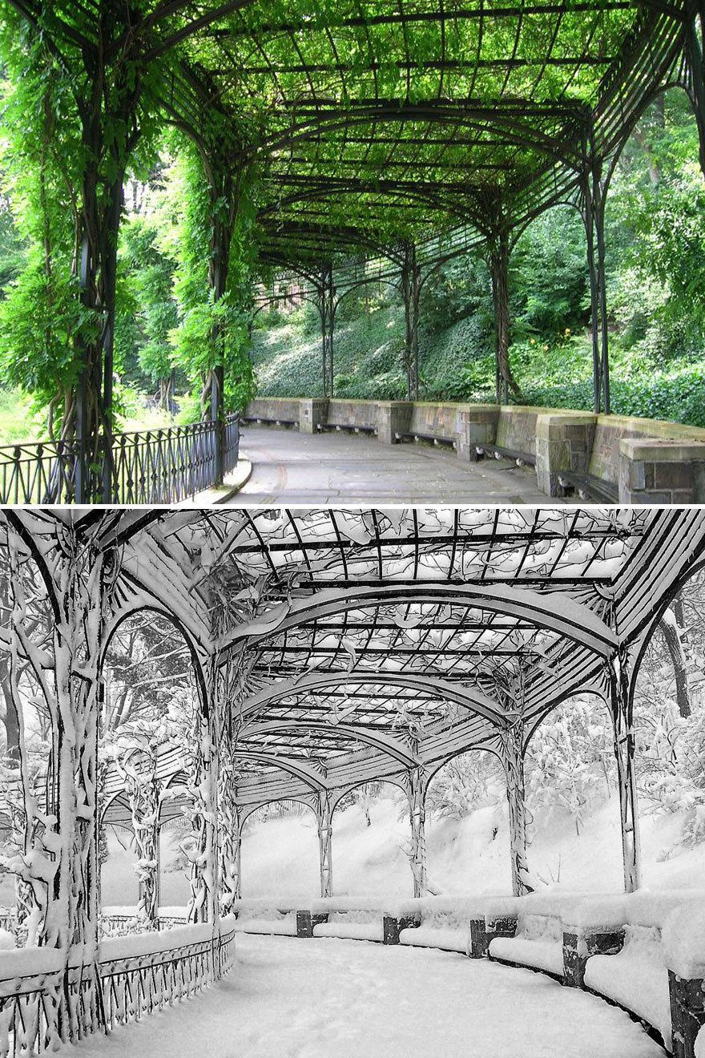
Conservatory Garden de Central Park, Nueva York, Estados Unidos

Slide 19
Conservatory Garden de Central Park, Nueva York, Estados Unidos

Slide 20
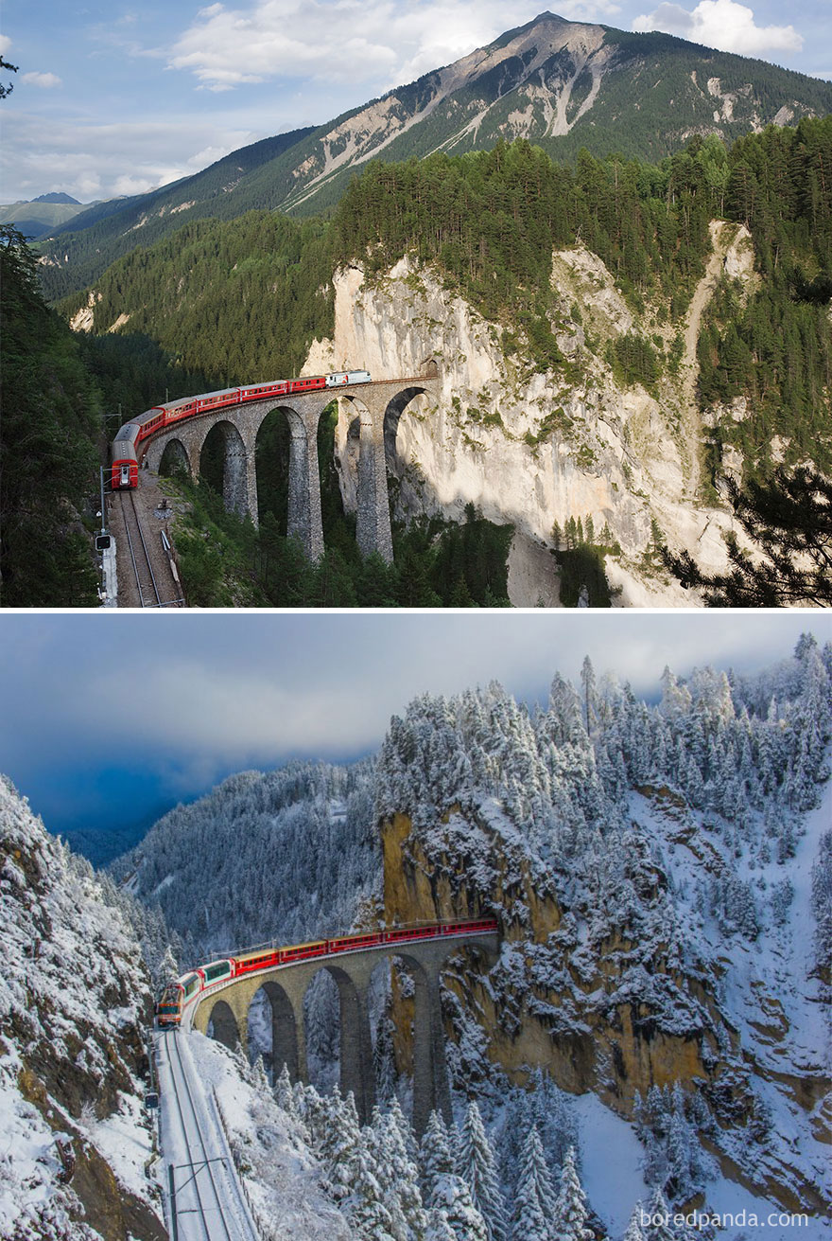
Viaducto Landwasser, Suiza

Slide 21
Viaducto Landwasser, Suiza

Slide 22
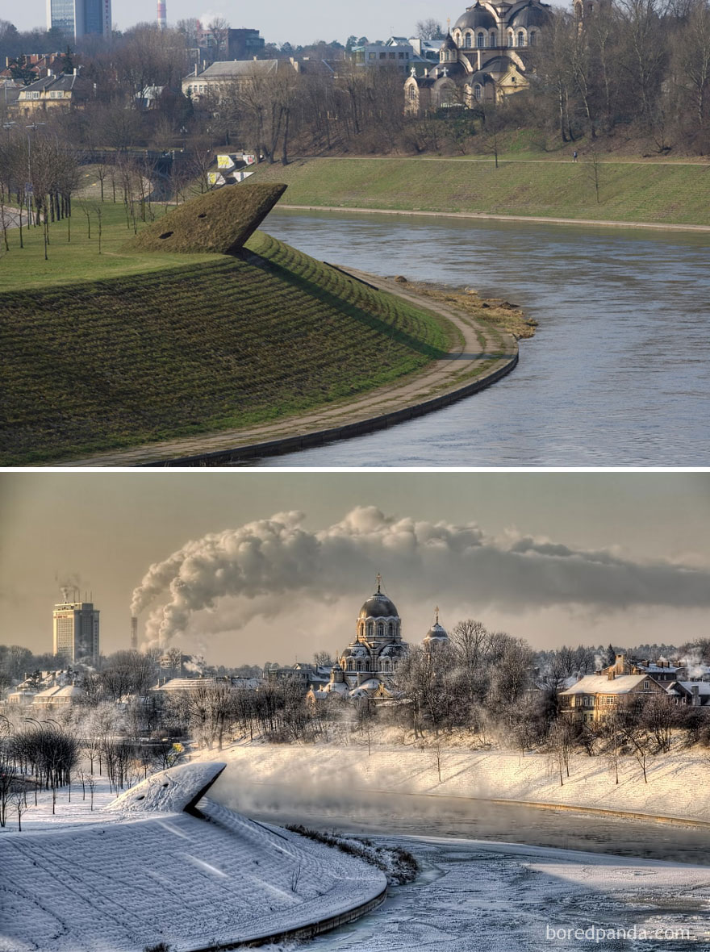
Vilnius, Lituania

Slide 23
Vilnius, Lituania

Slide 24
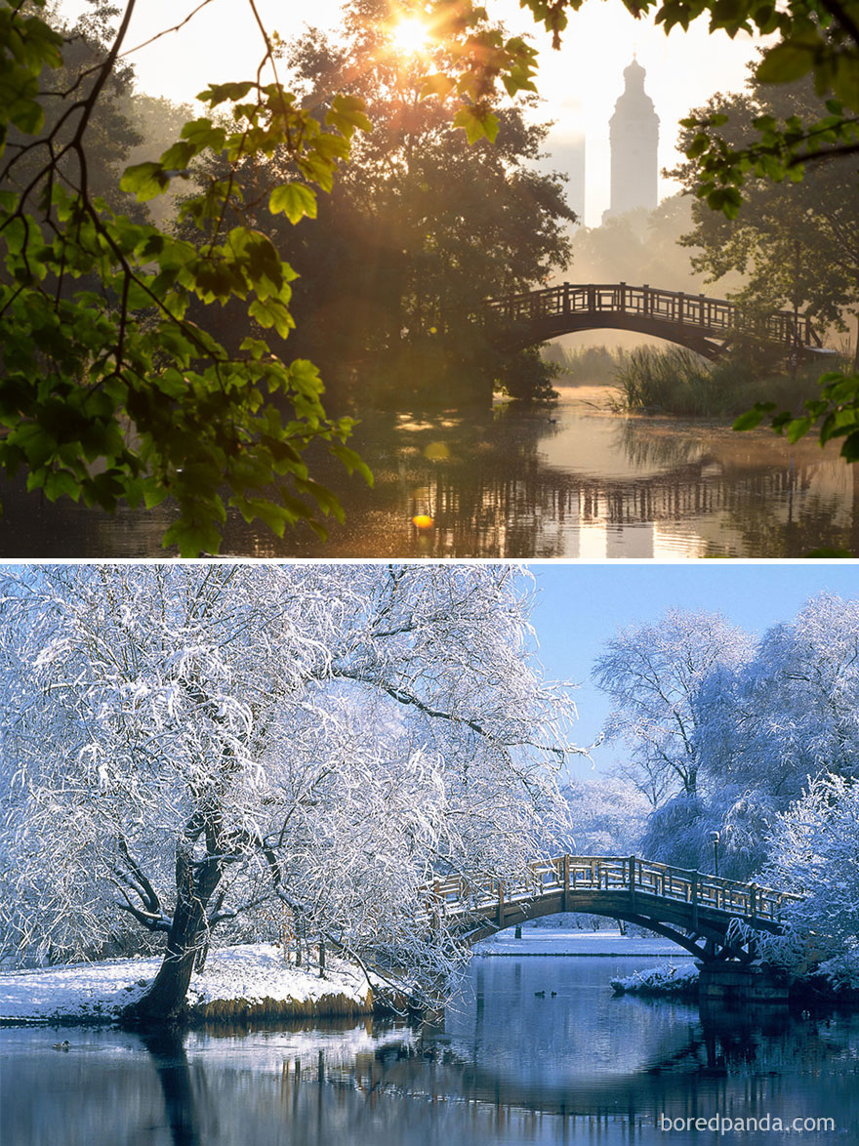
Johannapark, Leipzig, Alemania

Slide 25
Johannapark, Leipzig, Alemania

Slide 26
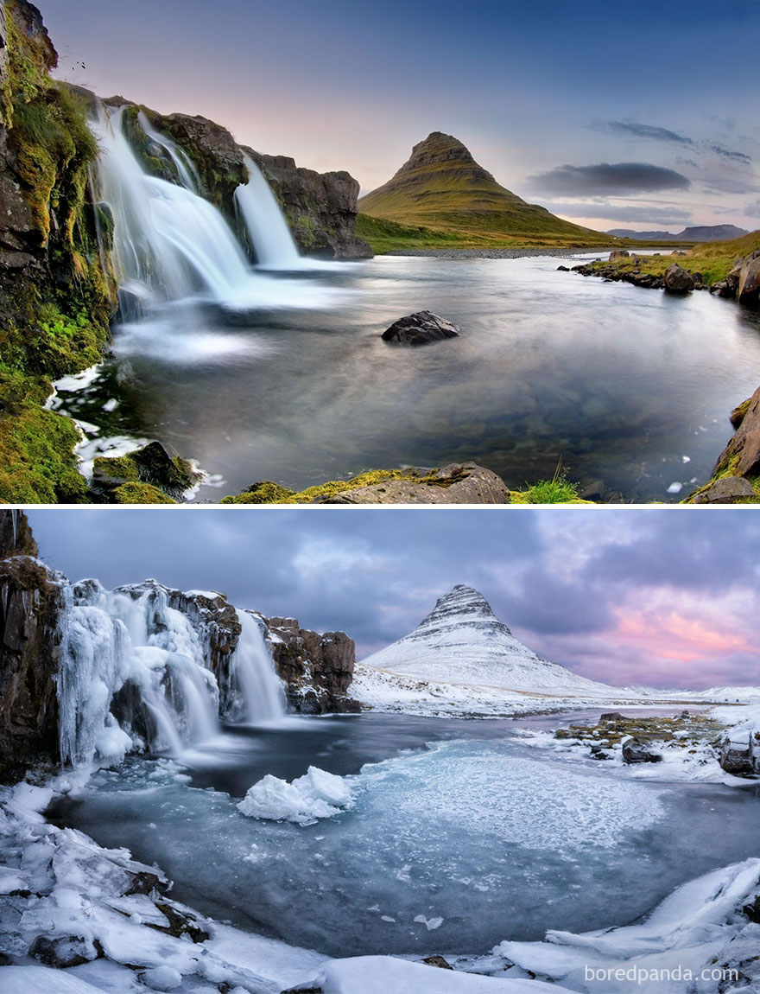
Piscina Kirkjufell, Islandia

Slide 27
Piscina Kirkjufell, Islandia

Slide 28
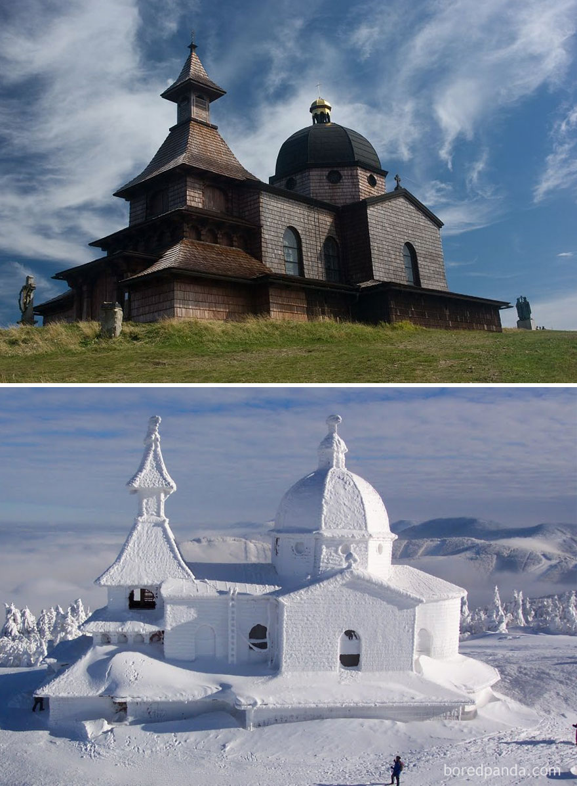
Montaña Radhost, República Checa

Slide 29
Montaña Radhost, República Checa

Slide 30
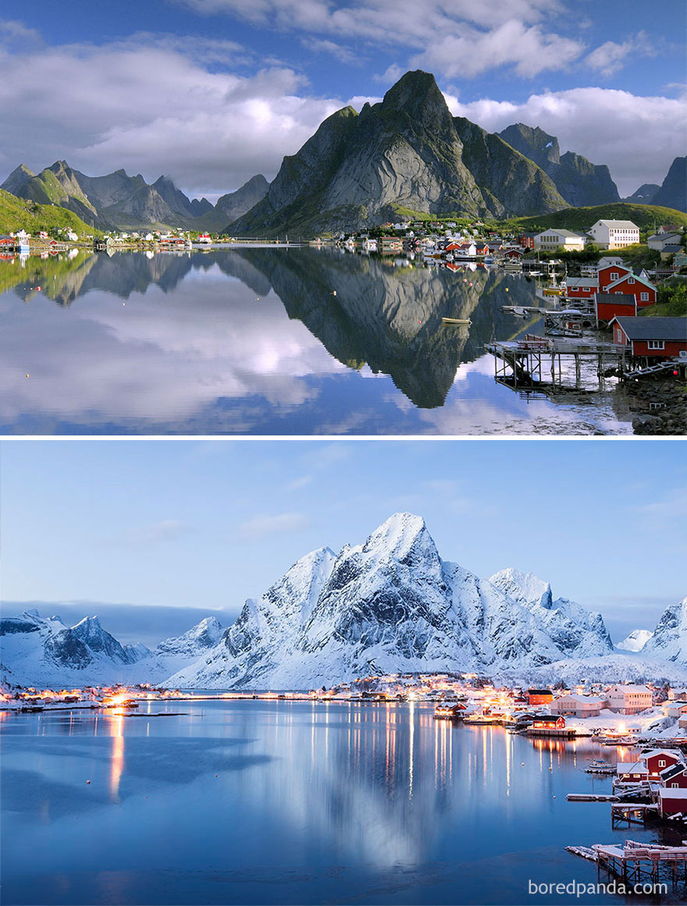
Reine, Noruega

Slide 31
Reine, Noruega

Slide 32
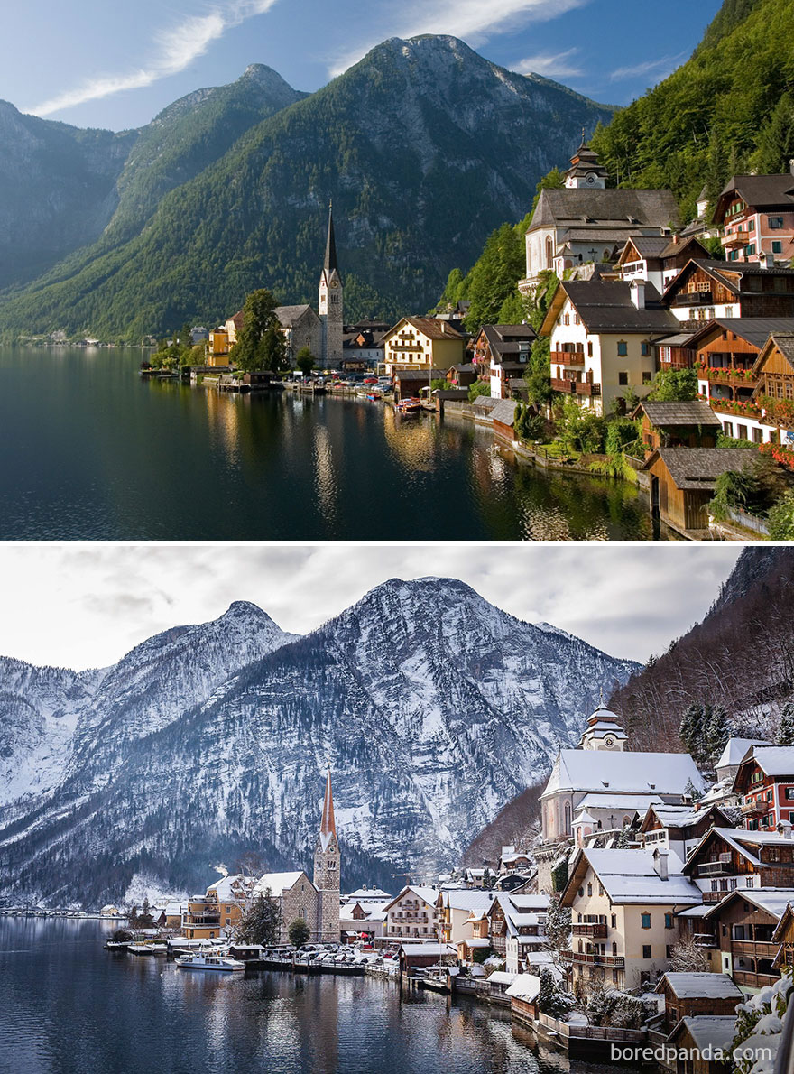
Pueblo Hallstatt, Austria

Slide 33
Pueblo Hallstatt, Austria

Slide 34
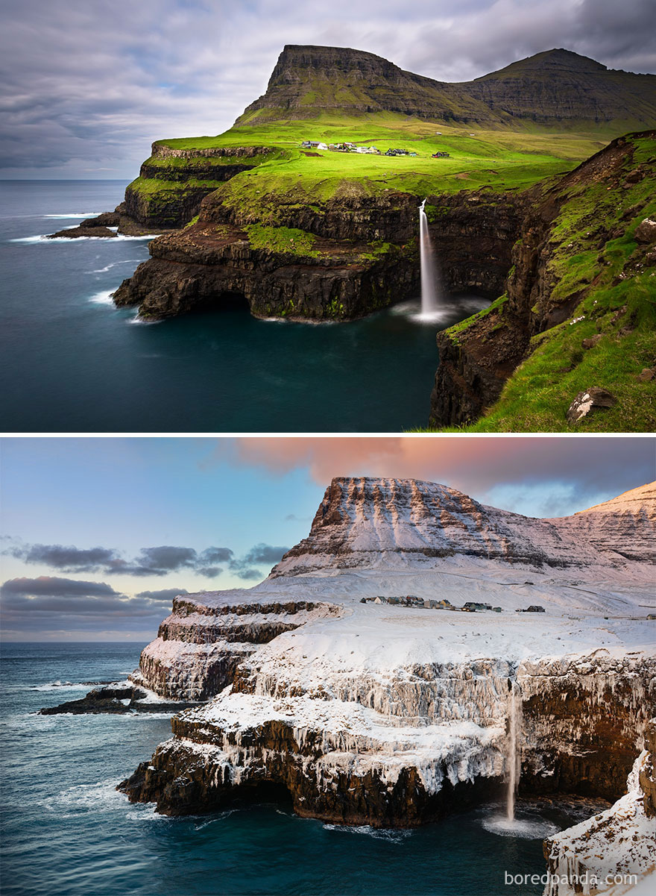
Gasadalur, Islas Feroe

Slide 35
Gasadalur, Islas Feroe

Slide 36
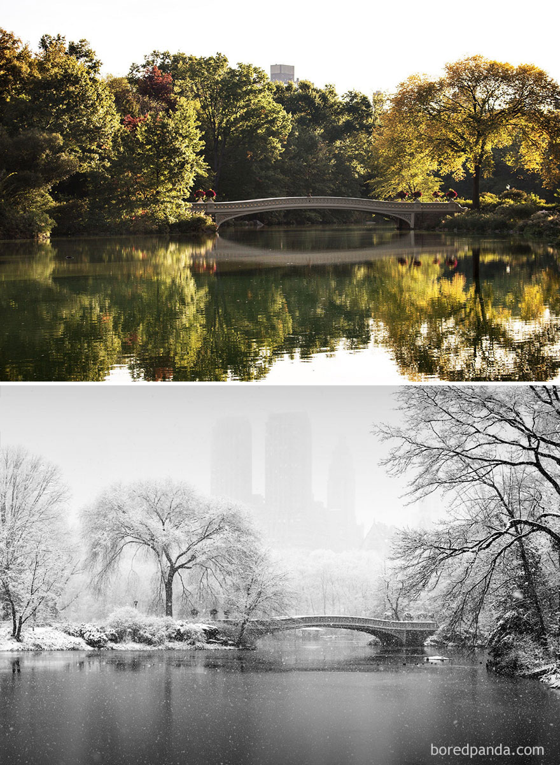
Central Park, Nueva York, Estados Unidos

Slide 37
Central Park, Nueva York, Estados Unidos

Slide 38
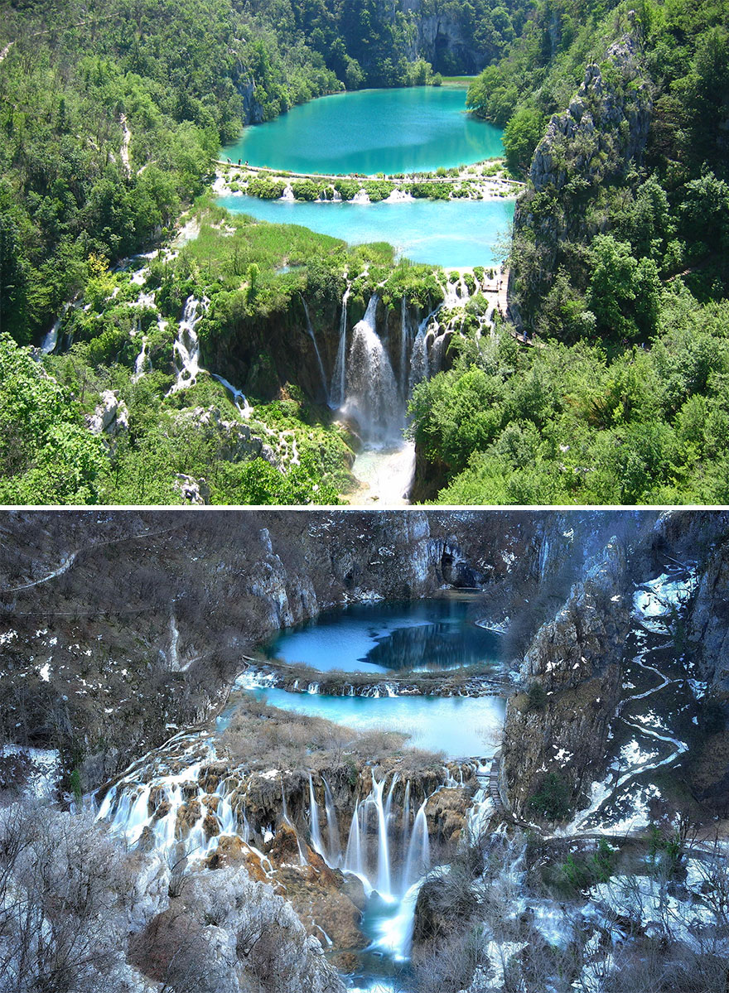
Lagos del Parque Nacional Plitvice, Croacia

Slide 39
Lagos del Parque Nacional Plitvice, Croacia

Slide 40
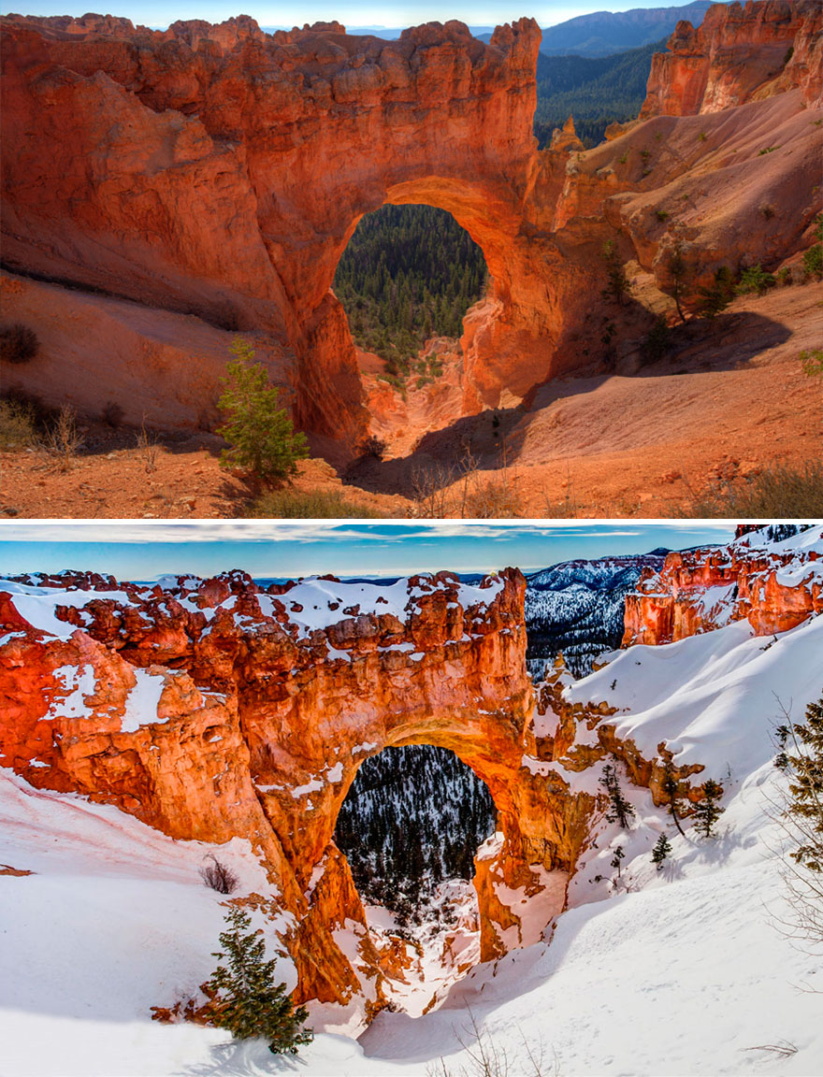
Puente del Cañón Bryce, Utah, Estados Unidos

Slide 41
Puente del Cañón Bryce, Utah, Estados Unidos

Slide 42
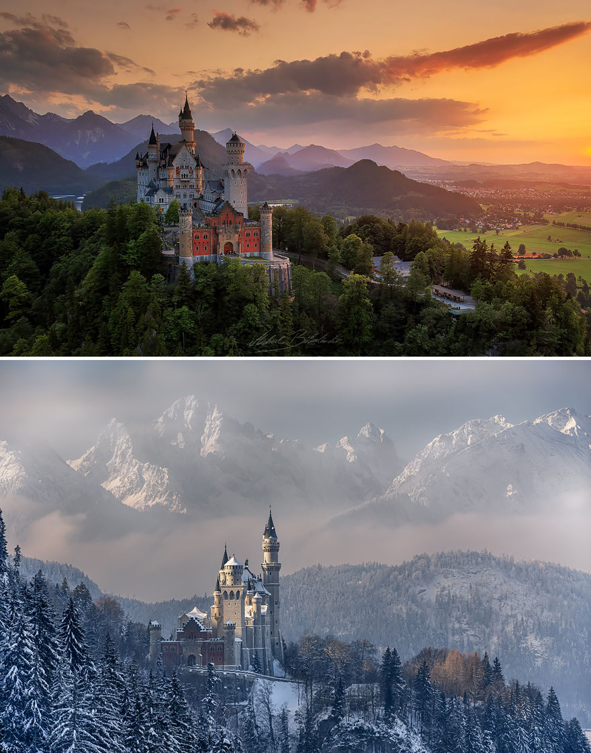
El Castillo de Neuschwanstein

Slide 43
El Castillo de Neuschwanstein

Slide 44


Hoy es miércoles, 21 de diciembre de 2016
Ahora mismo son las 21:36 horas.
UN FUERTE
ABRAZO,
QUE TENGAS
UN BUEN DIA

Slide 45







¿Te ha gustado?
Puedes ver más entrando
Aquí
Además puedes recibir powerpoints en tu correo electrónico suscribiéndote aquí:

